Slide 1
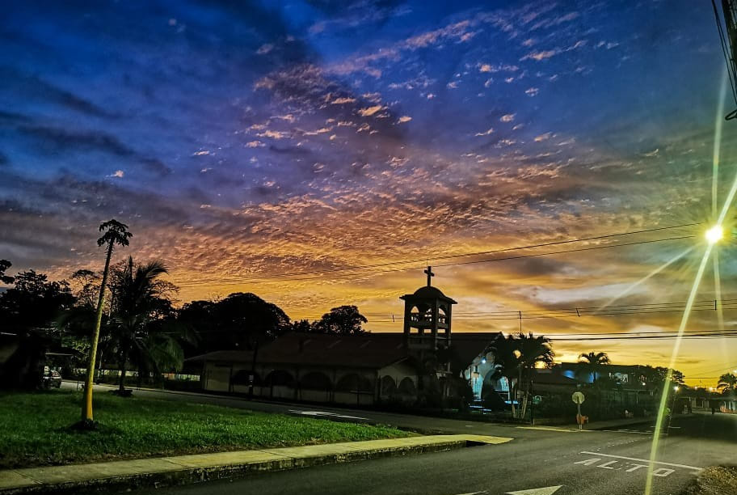

Intervenciones de Departamento de Gestión Vial en el distrito Dos Ríos 2020-2023.
Municipalidad de Upala
Fotógrafo: David VF

Slide 2

PROCESOS DE CONTRATACIÓN EJECUTADOS EN EL AÑO 2022
GESTIÓN VIAL.
CONTRATACIONES 2020
CONTRATACIONES 2021
CONTRATACIONES 2022
CONTRATACIONES 2023

Slide 3
Contrataciones 2021 ejecutadas en el año 2022
Nombre del proyecto:
Rehabilitacion del Camino C2-13-315, mediante la conformación de cunetas, conformación de la superficie de ruedo en (Ent.N.04) La América – Los Laureles, Tomasito.
Monto del presupuesto: Ȼ26.931.207,196

Slide 4
Contrataciones 2022
NOMBRE DEL PROYECTO:
Rehabilitacion del Camino C2-13-089, mediante la conformación de cunetas, conformación de la superficie de ruedo en (Ent.N.04) Paraíso Fin de camino, El Progreso.
Monto del presupuesto: Ȼ23.849.192,18
Distrito: DOS RÍOS

Slide 5
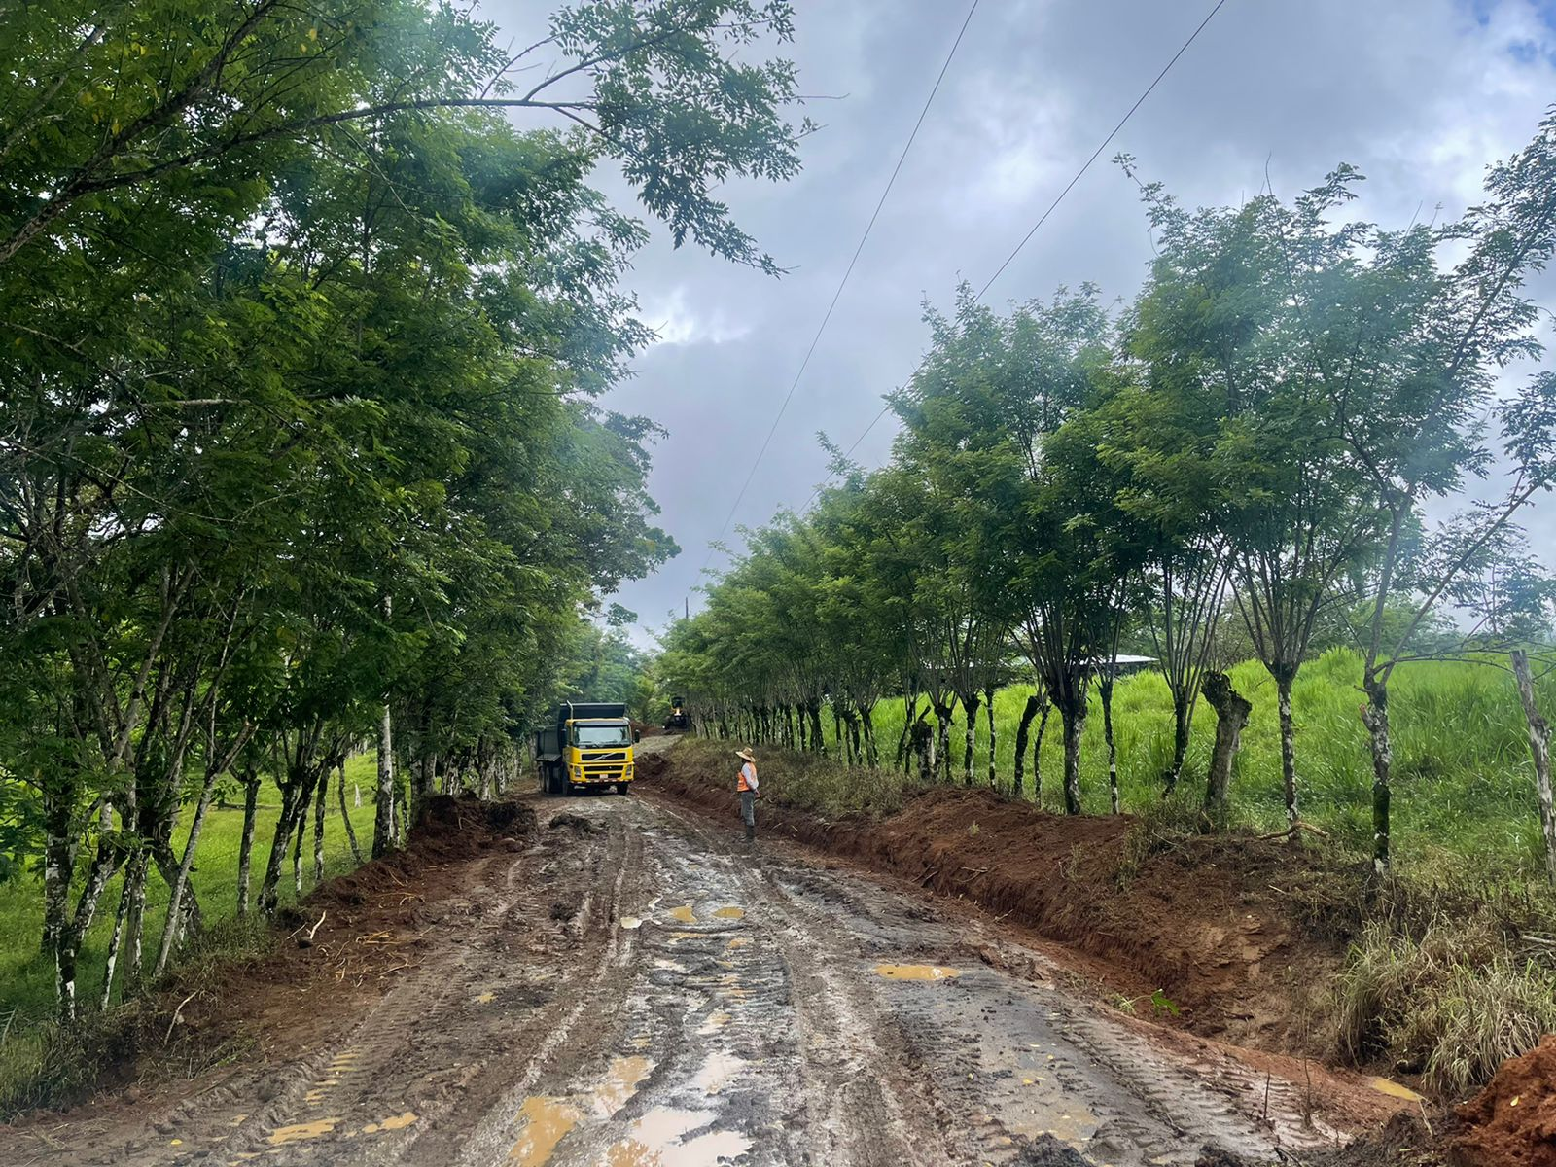
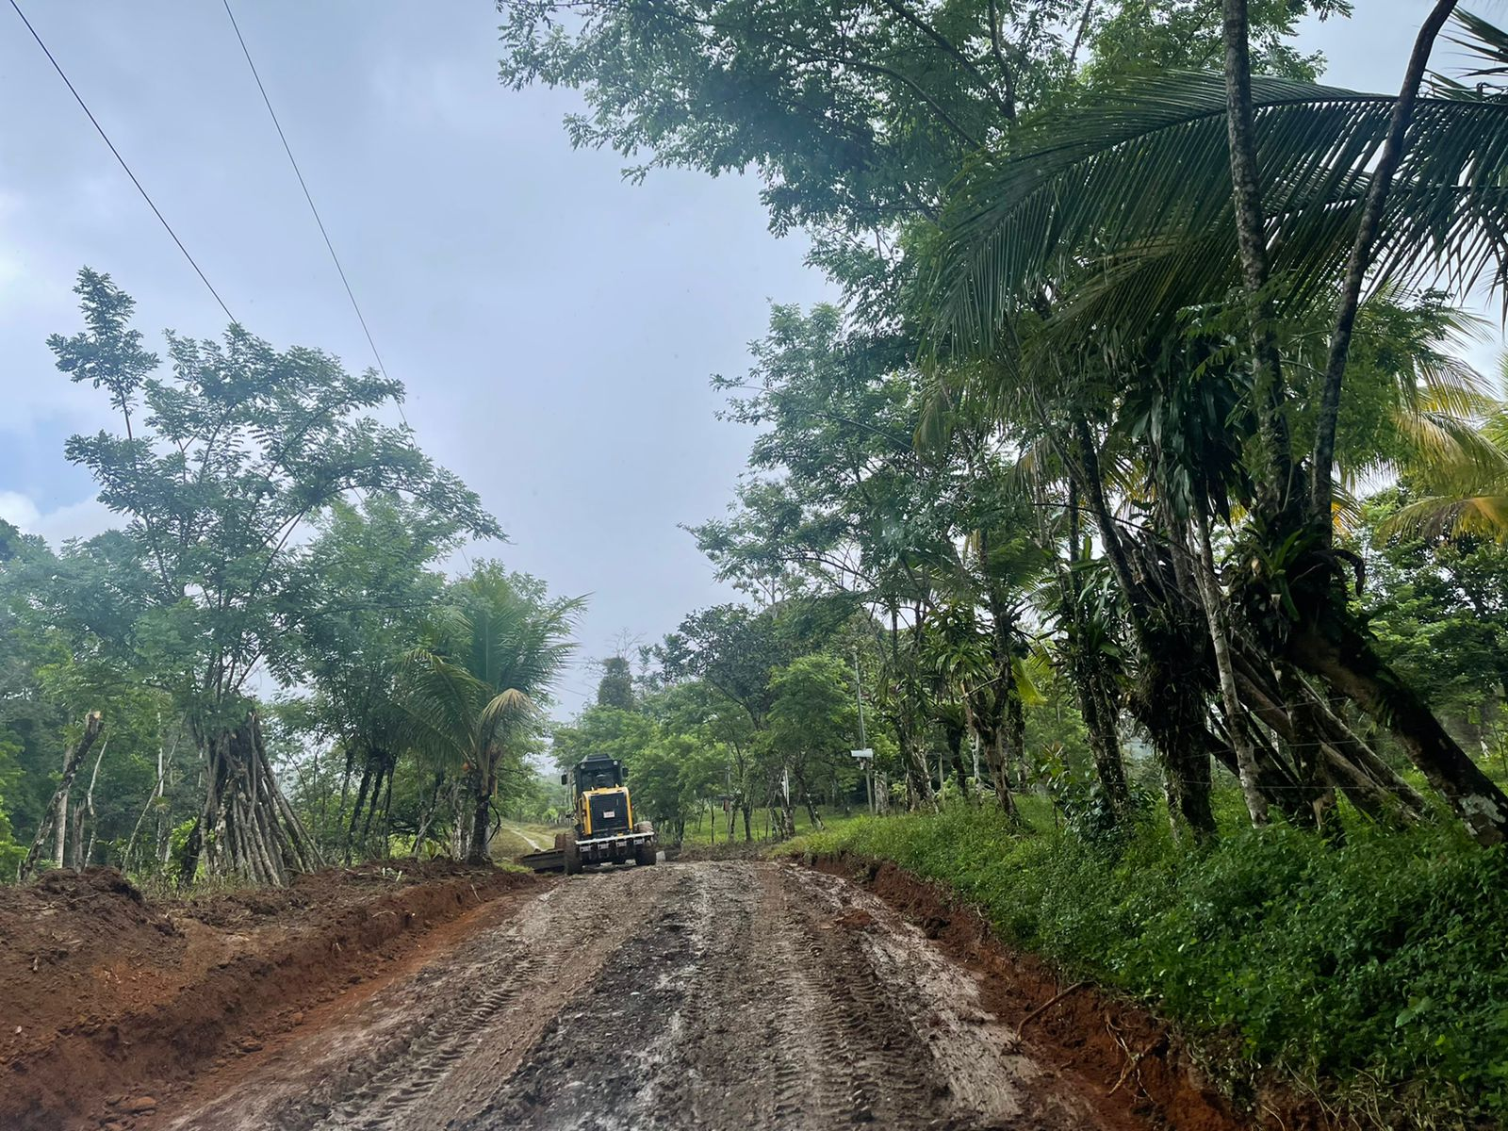
Contrataciones 2022
Nombre del proyecto:
Rehabilitacion del Camino C2-13-001, mediante la conformación de cunetas, conformación de la superficie de ruedo en (Ent.N.917) Brasilia Fin de camino, El Chispero.
Monto del presupuesto: Ȼ77.671.199,28
Distrito: DOS RÍOS

Slide 6
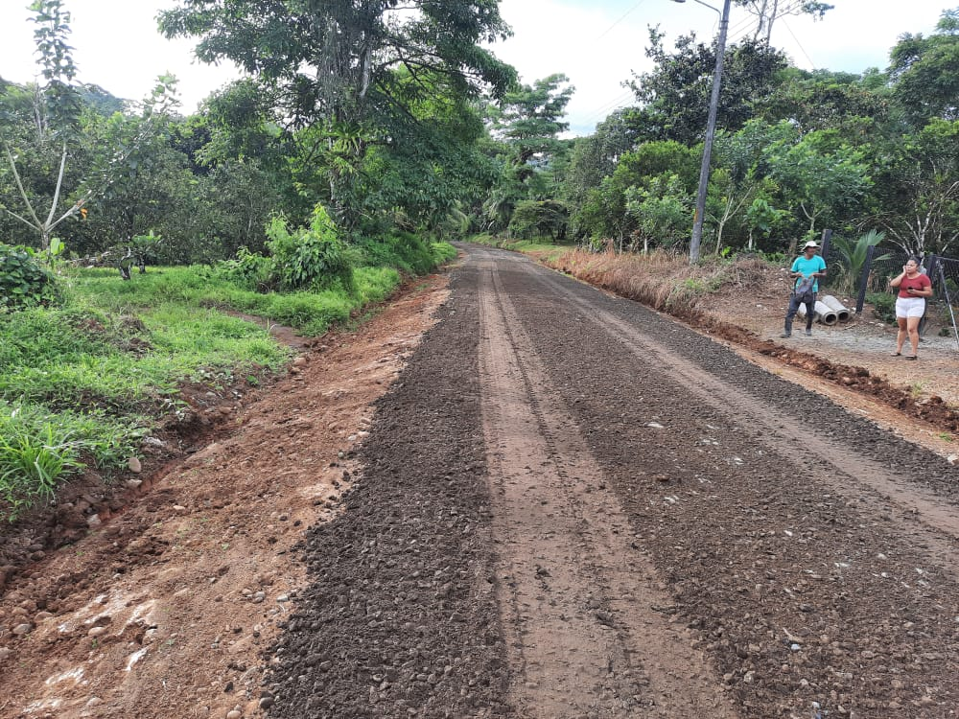
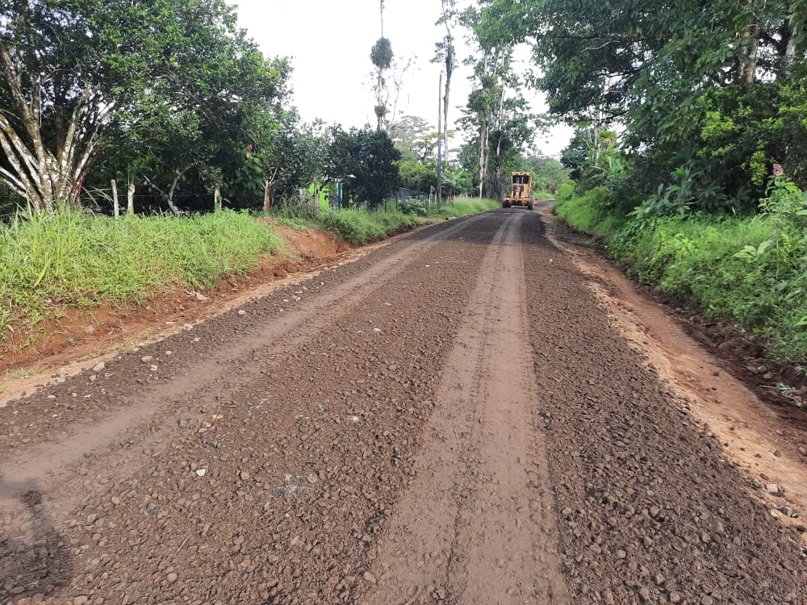
Contrataciones 2022
NOMBRE DEL PROYECTO:
Rehabilitacion del Camino C2-13-087, mediante la conformación de cunetas, conformación de la superficie de ruedo en Paraíso – Los Laureles.
Monto del presupuesto: Ȼ45.226.241,10
Distrito: DOS RÍOS

Slide 7
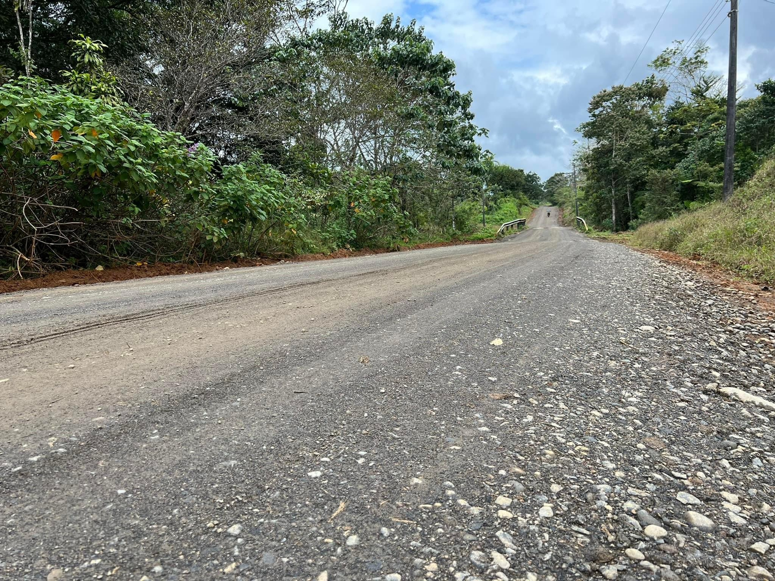
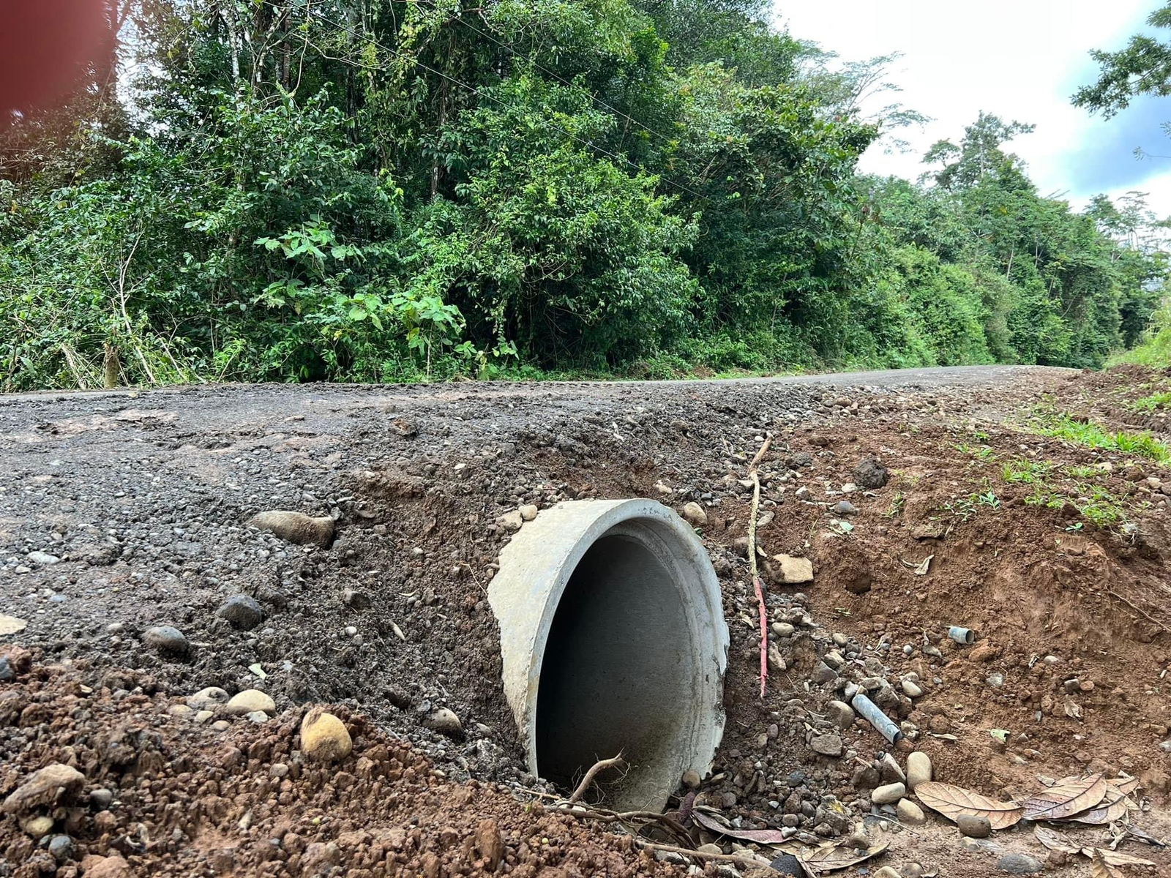
Contrataciones 2022
NOMBRE DEL PROYECTO:
Rehabilitacion del Camino C2-13-007, mediante la conformación de cunetas, conformación de la superficie de ruedo en Encanto – La Palmitera.
Monto del presupuesto: Ȼ30.905.860,48
Distrito: DOS RÍOS

Slide 8
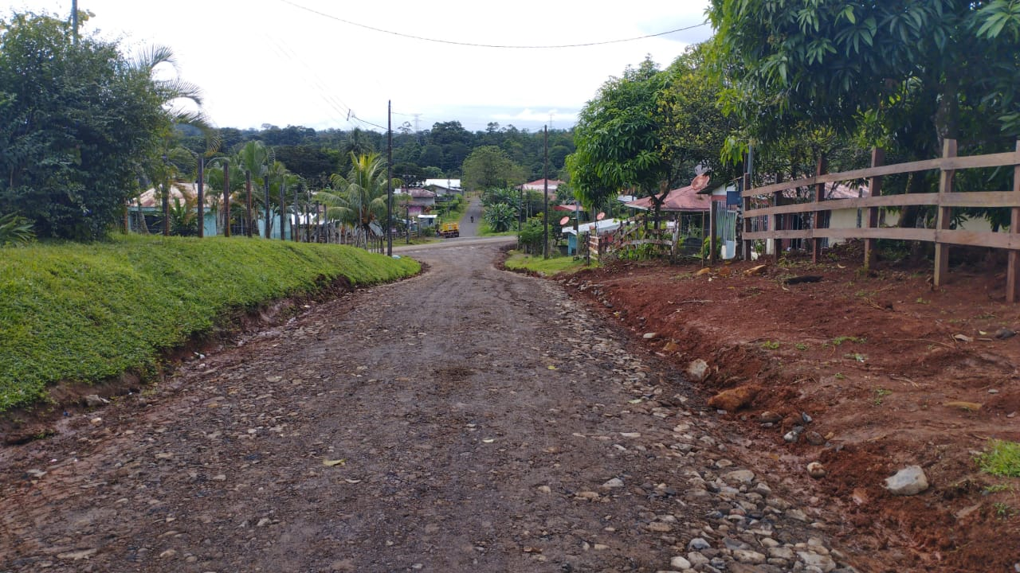
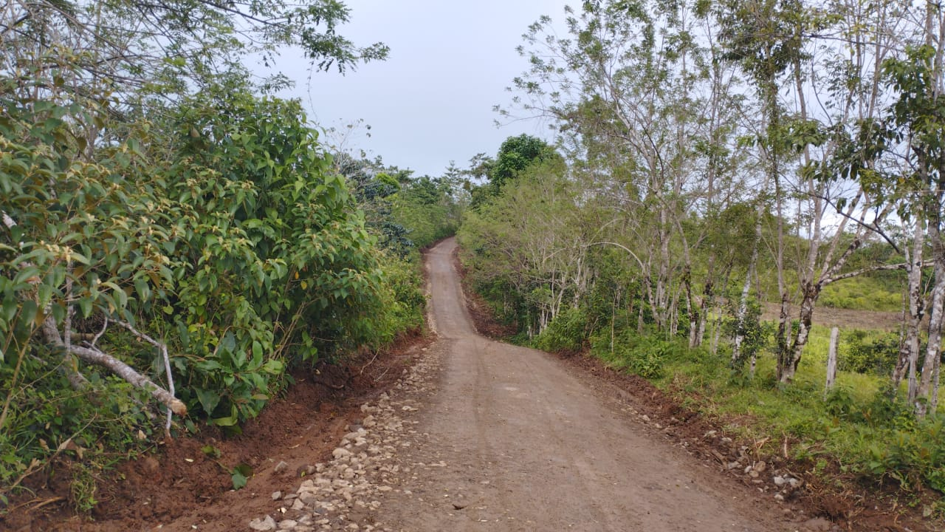
Contrataciones 2022
NOMBRE DEL PROYECTO:
Rehabilitacion del Camino C2-13-088, mediante la conformación de cunetas, conformación de la superficie de ruedo en Ent.N.04 - La Florcita.
Monto del presupuesto: Ȼ19.891.405,38
Distrito: DOS RÍOS

Slide 9
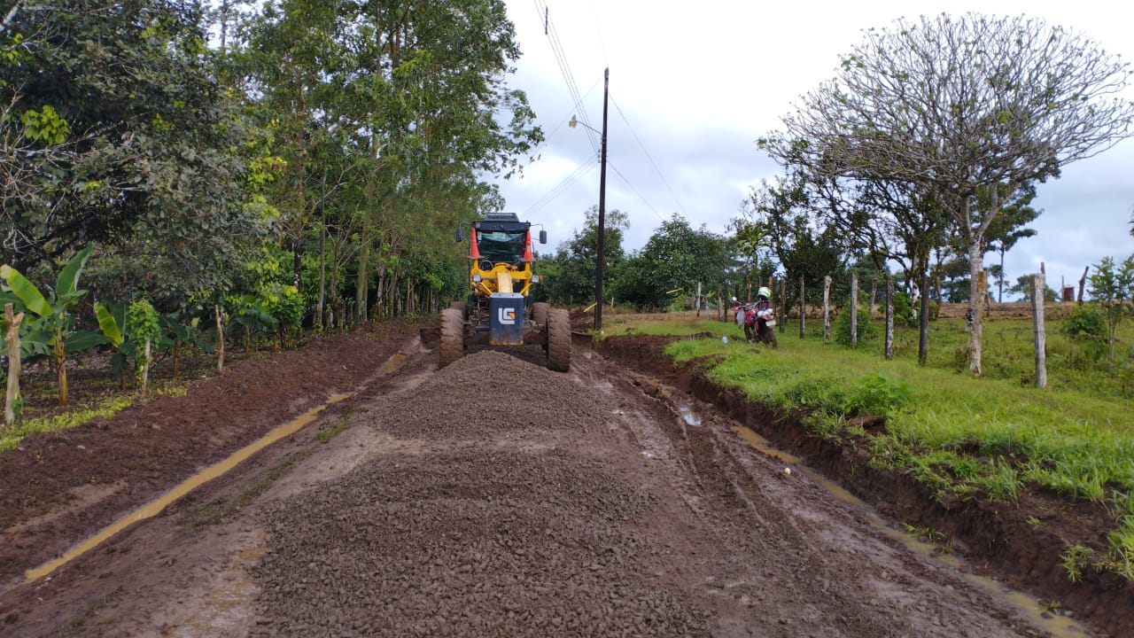
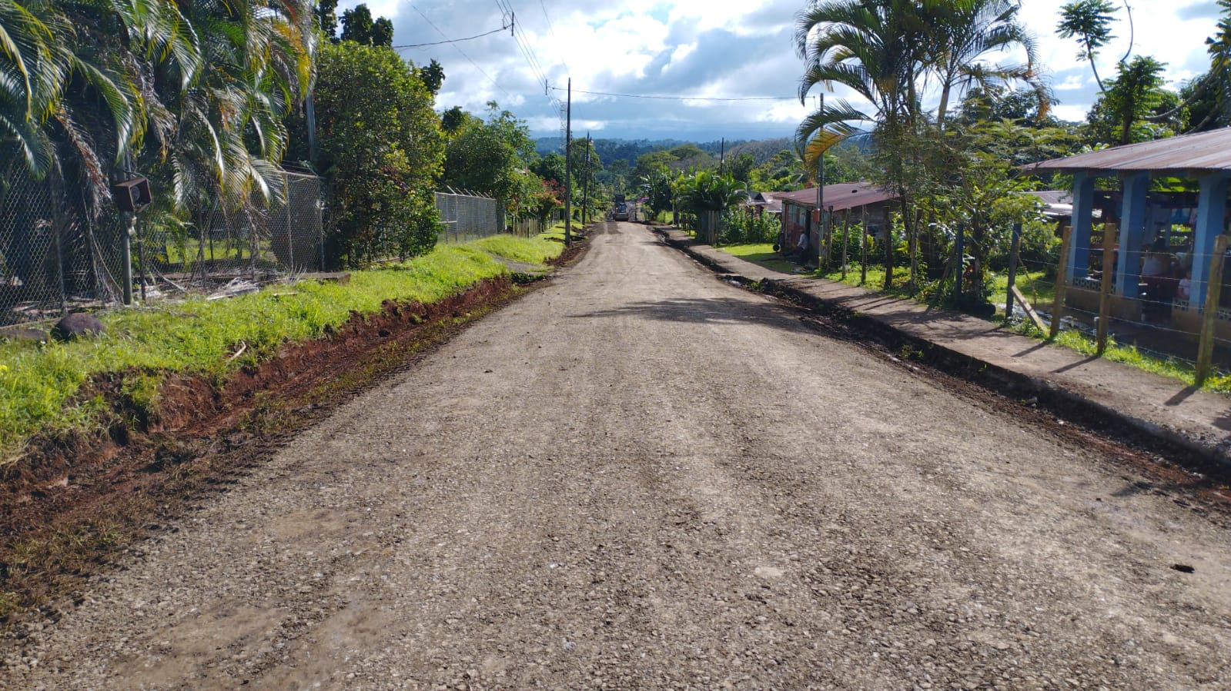
Contrataciones 2022
NOMBRE DEL PROYECTO:
Rehabilitacion del Camino C2-13-086, mediante la conformación de cunetas, conformación de la superficie de ruedo en Camino La América.
Monto del presupuesto: Ȼ11.450.000,00
Distrito: DOS RÍOS

Slide 10
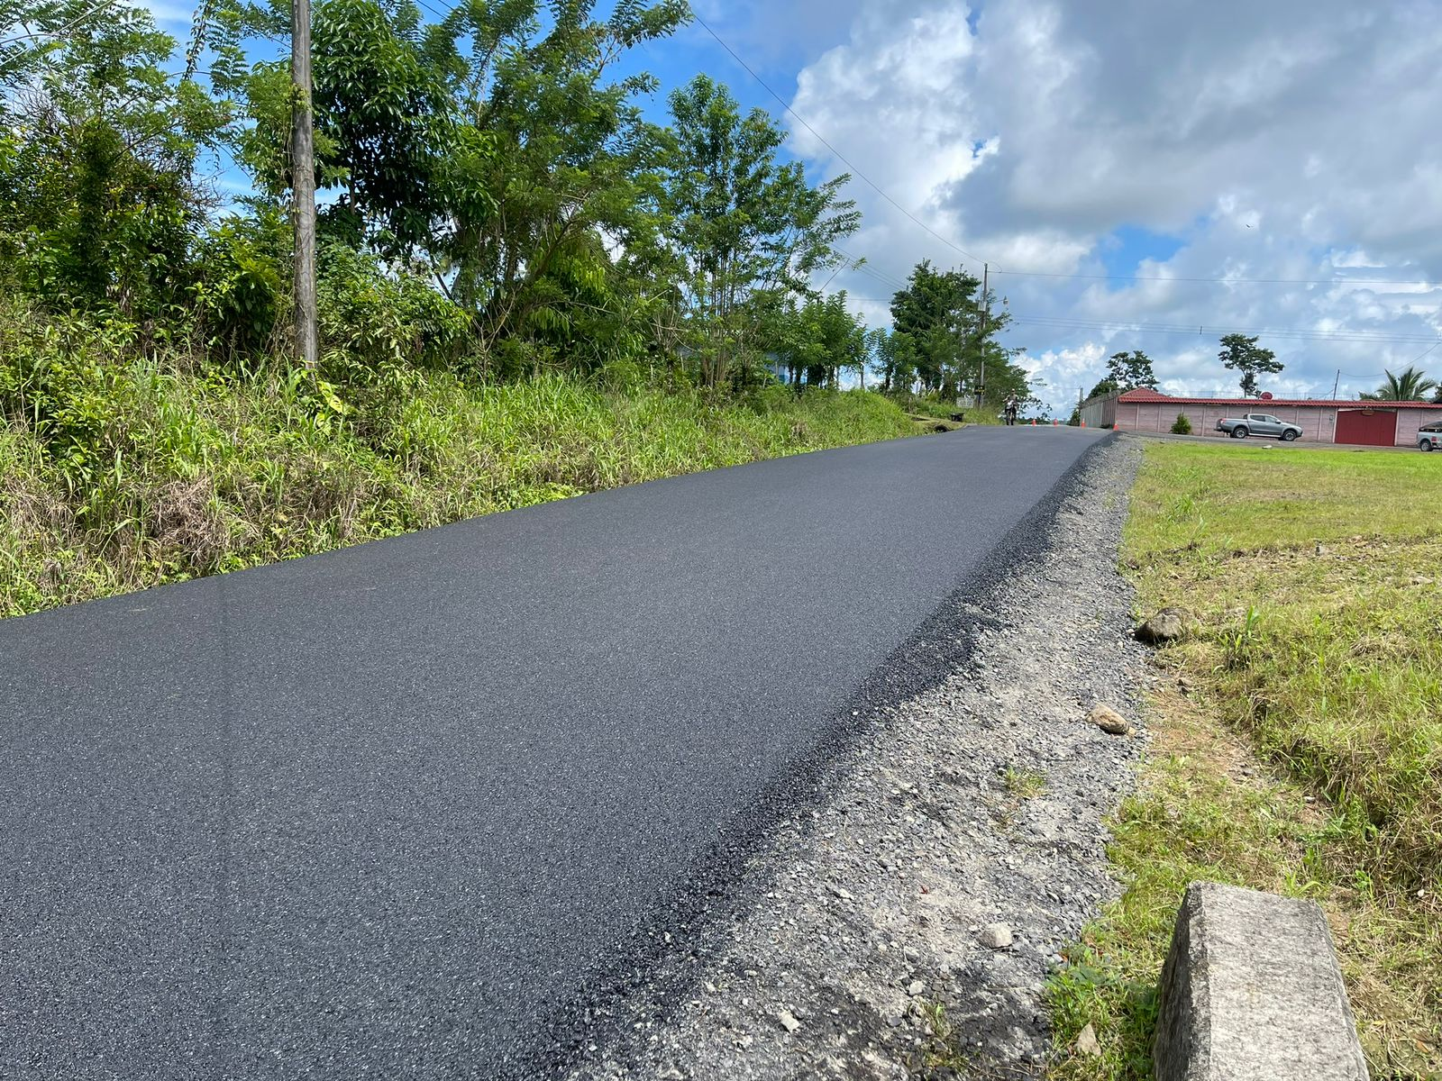
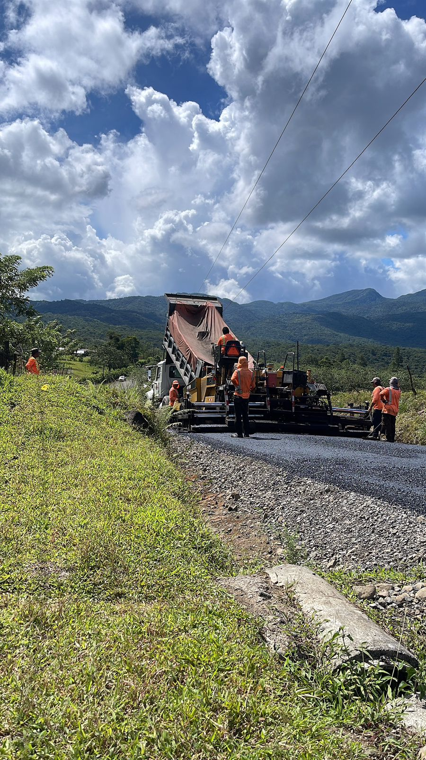
Contrataciones 2022
NOMBRE DEL PROYECTO:
Asfaltado Dos Ríos.
Monto del presupuesto: Ȼ154.004.500,69
Distrito: DOS RÍOS

Slide 11
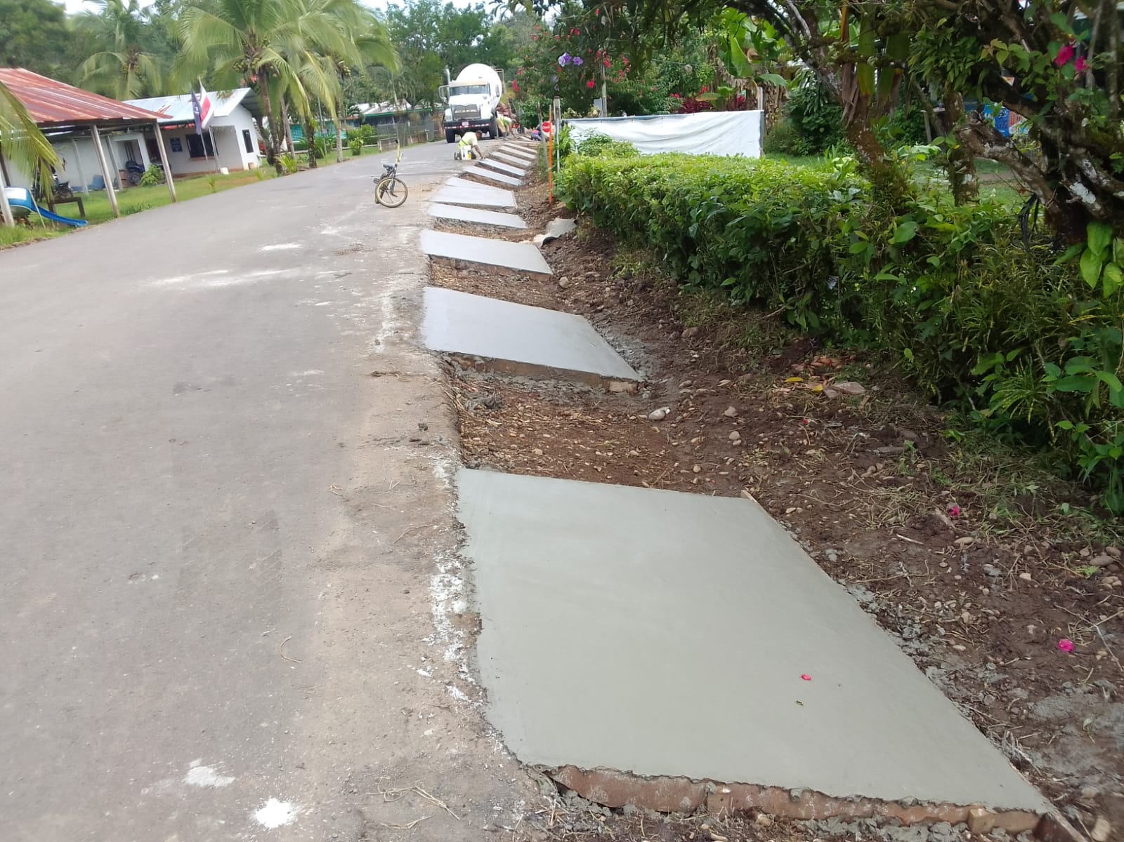
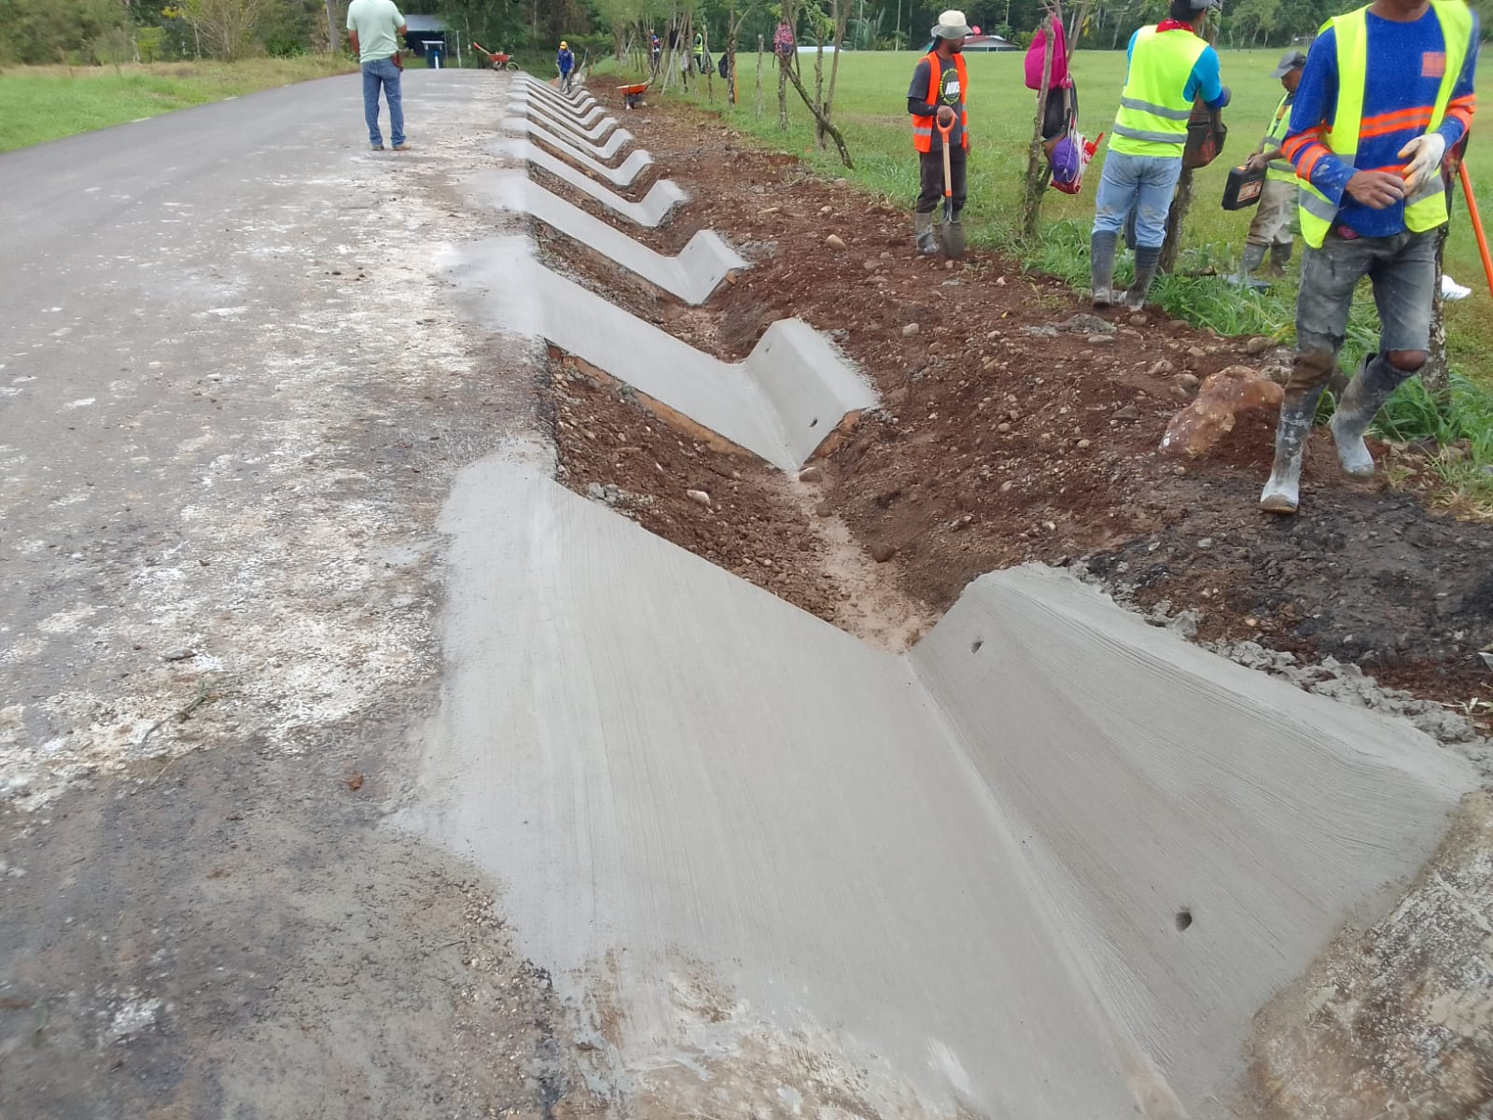
Contrataciones 2022
NOMBRE DEL PROYECTO: Concreto en los caminos C2-13-151.
Monto del presupuesto: Ȼ19.159.856,00
Distrito: DOS RÍOS.

Slide 12
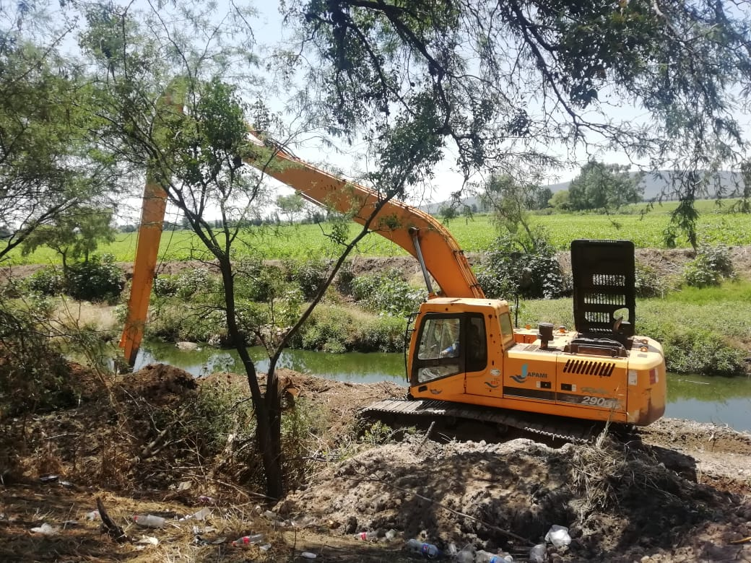
Trabajos de Obras Pluviales 2022
Nombre del proyecto:
Trabajos con maquinas del MOPT;
250 horas en ejecución en el Rio Blanco Dos Ríos.
Monto del presupuesto: Ȼ10.000.000,00

Slide 13
PROYECTOS 2023

Slide 14
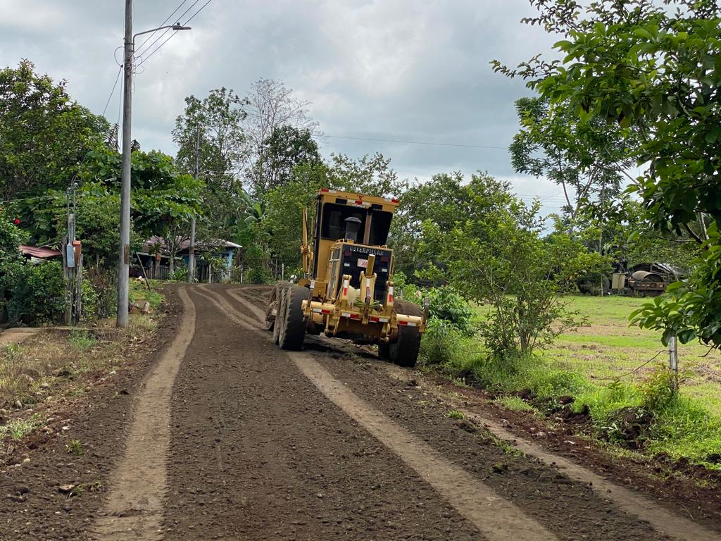
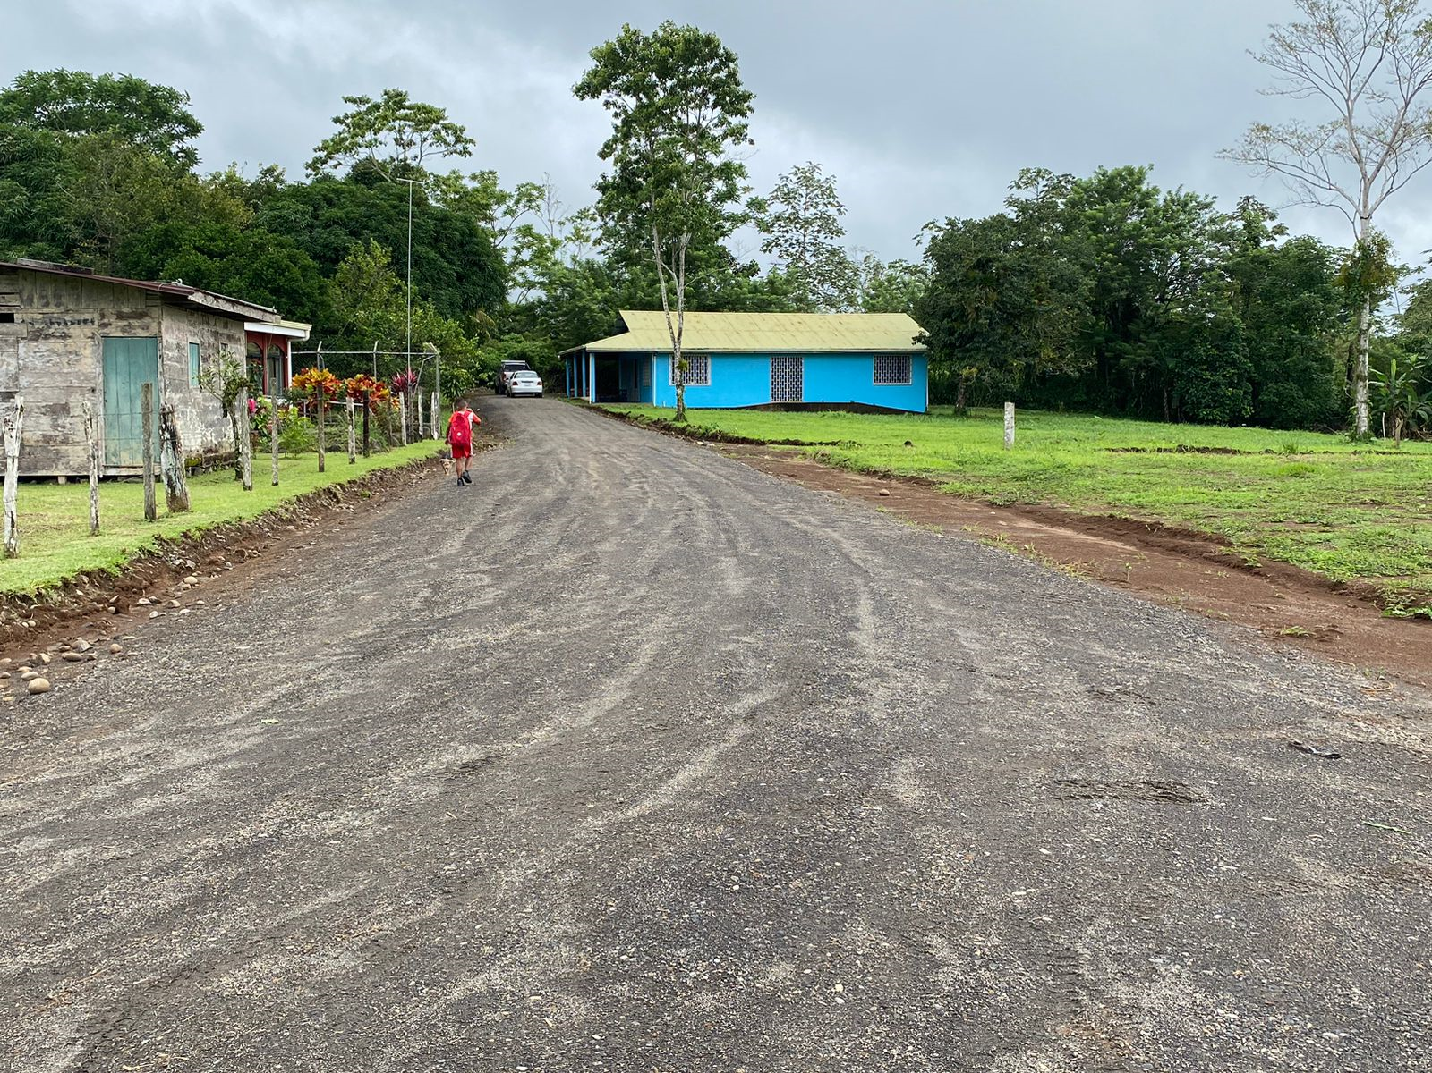
Licitación reducida: 2023LD-000015-0021500001
Nombre del proyecto: Rehabilitación de los siguientes caminos: C2-13-090 y C2-13-141, mediante la conformación de cunetas mecanizadas, ampliación de espaldones y conformación de material granular para la superficie de ruedo
Monto del presupuesto: Ȼ44.692.114,11
Distrito: Dos Ríos

Slide 15
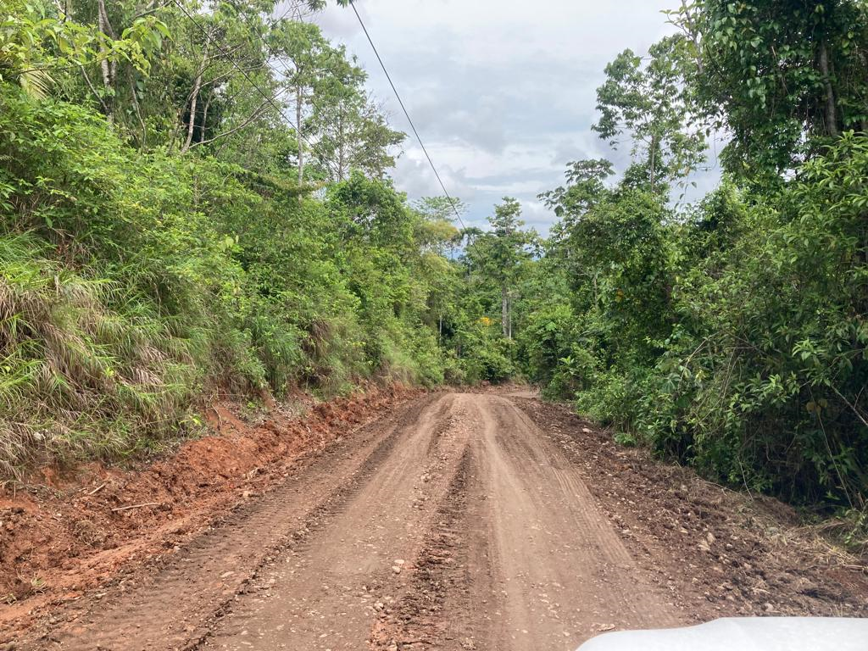
Licitación reducida: 2023LD-000066-0021500001
Nombre del proyecto: Rehabilitación de los siguientes caminos: Birmania, Manzanares y Miguelito. C2-13-316, C2-13-429 y C2-13-204 mediante la conformación de cunetas mecanizadas, ampliación de espaldones y conformación de material granular para la superficie de ruedo
Monto del presupuesto: Ȼ47.520.000,00
Distrito: Dos Ríos

Slide 16
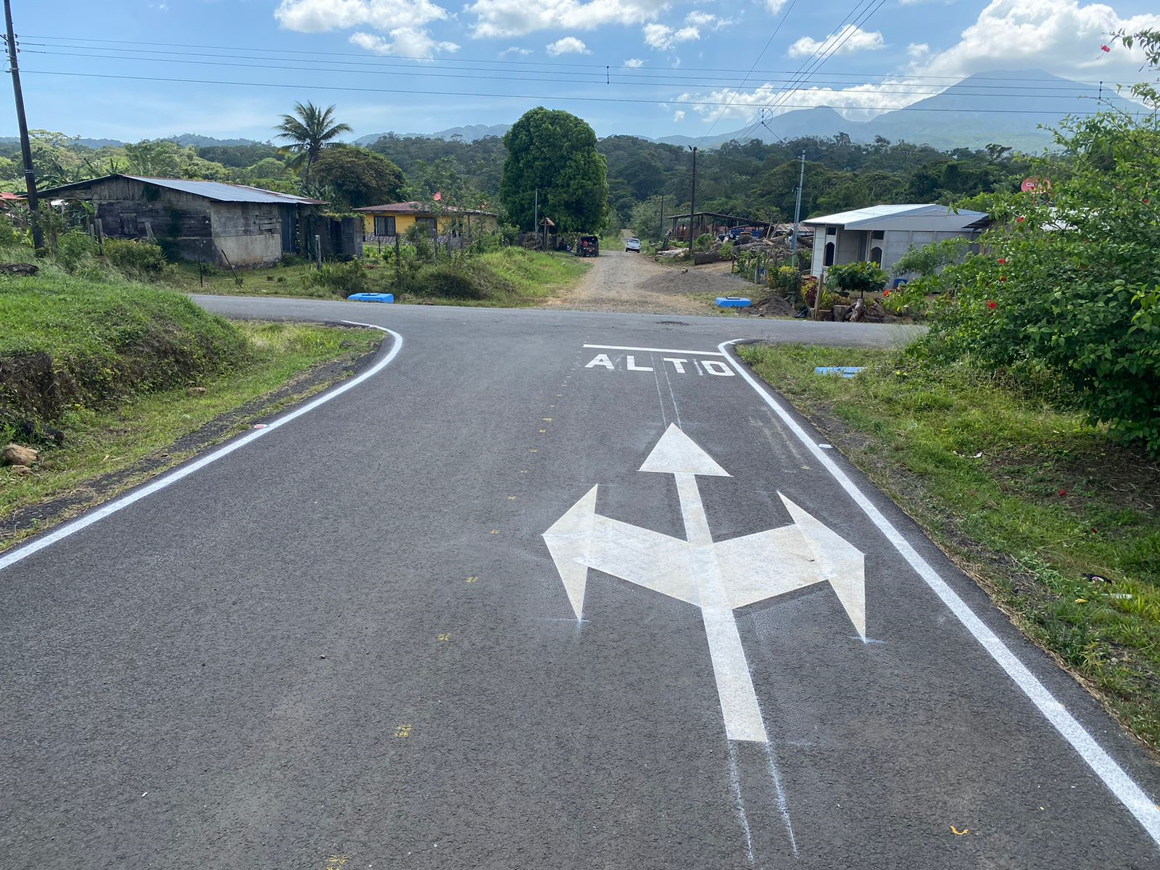
Licitación reducida: 2022LA-000034-0021500001
Nombre del proyecto: Contratación de persona física o jurídica para suministro, instalación y demarcación de la señalización vertical y horizontal de 5 caminos, dentro de la red vial cantonal, cantón de Upala.
Monto del presupuesto: Ȼ4.944.557,00
Distrito: Dos Ríos

Slide 17
Proyectos realizados con maquinaria municipal 2023

Slide 18
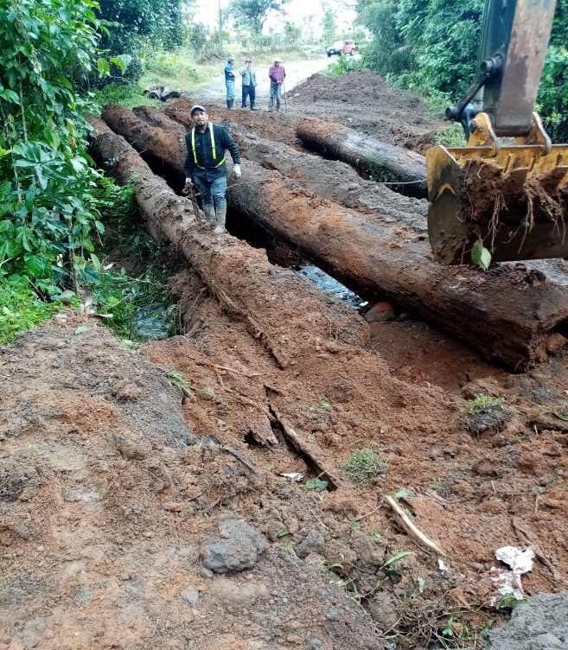
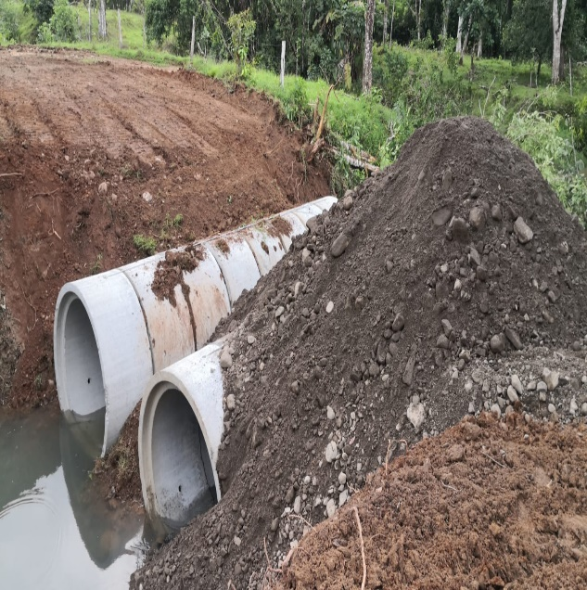
Nombre del proyecto: Reparación puente de tucas sector La Jabalina.
Monto: Ȼ3.103.000,00
Nombre del proyecto: Rehabilitación plataforma de ruedo C2-13-293 Birmania - Cementerio.
Monto: Ȼ10.034.250,00

Slide 19
Información adicional

Slide 20
Licitación menor: 2023LE-000003-0021500001
Extracción de 37.000 m³ de material de río.
Trituración de 15.000 m³ de material de 3 pulgadas.
Trituración de 15.000 m³ de material de 1 ½ pulgadas.
7000 m³ quedaría en material bruto.
Monto del presupuesto: Ȼ213.052.400 colones.
La maquinaria municipal está interviniendo caminos gracias al alquiler de quebradores portátiles, los cuales están triturando material.

Slide 21
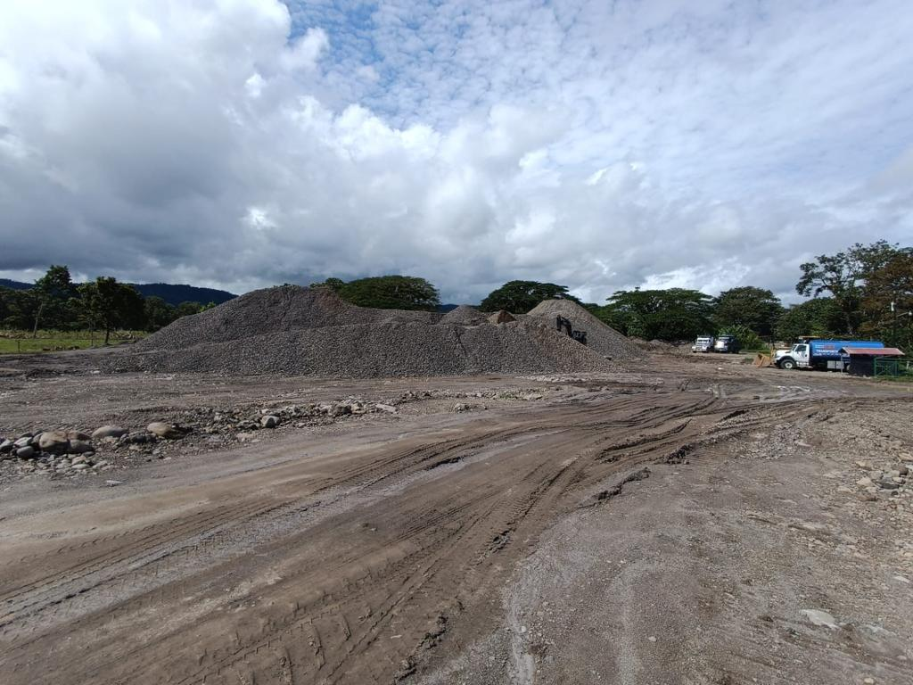
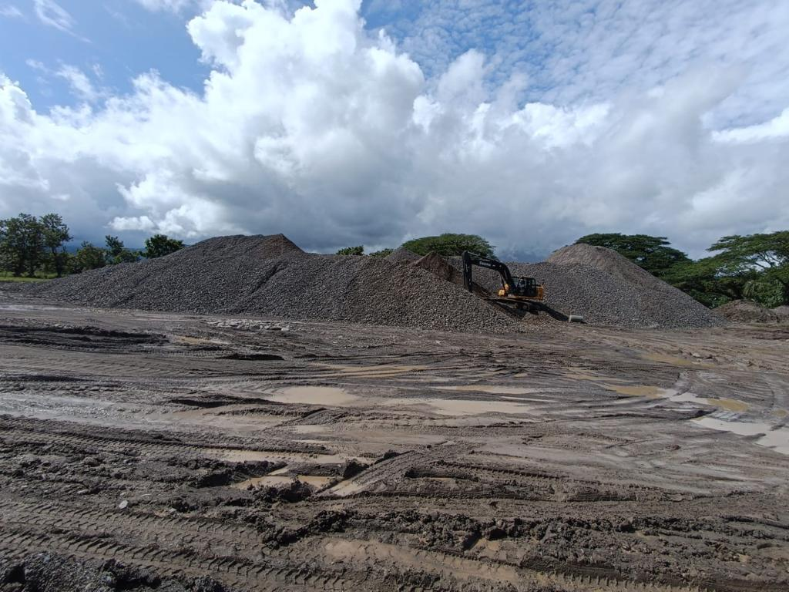
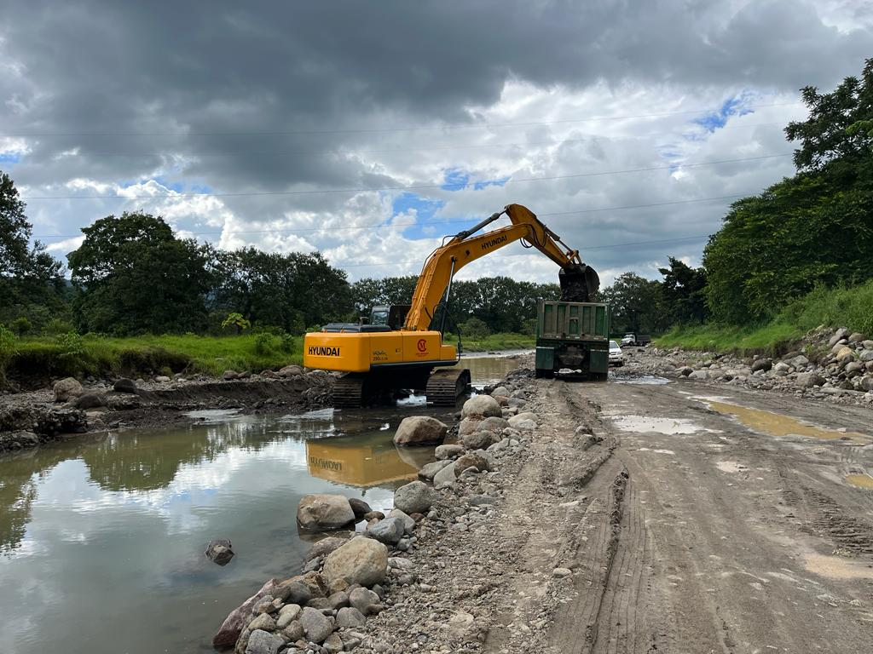
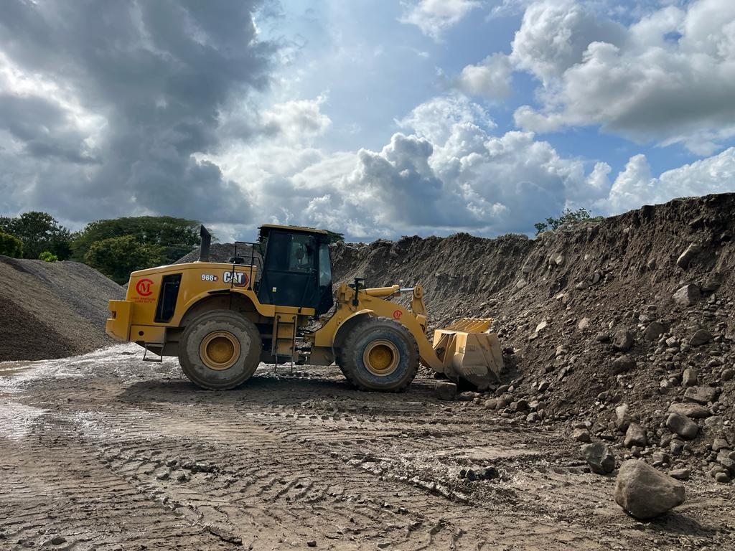
Licitación menor: 2023LE-000003-0021500001

Slide 22
Concesiones
Se cuenta con una concesión temporal en La Chepa en San José de Upala.
Se está tramitando la obtención de una concesión permanente en Canalete.

Slide 23
Compra de maquinaria
Se va a comprar:
2 quebradores portátiles (1 primario y 1 secundario).
4 vagonetas.
1 lowboy.
1 cargador.
1 excavadora de 30 toneladas.
Se cuenta con un préstamo de 2000 millones para adquirir esta maquinaria.

Slide 24
Inversión Municipal 2020-2023
El distrito de Dos Ríos de Upala obtuvo una inversión de:
₡ 530.525.133,42

Slide 25
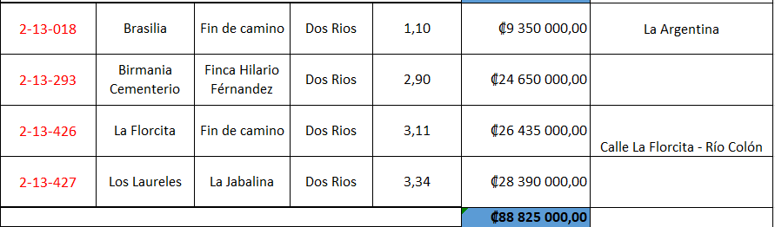
Proyectos Planificados para 2024

Slide 26
Gracias por su atención

